Slide 1
L’approche par les compétences
Qu’est-ce que cela change dans ma pratique d’enseignant ?

Slide 2
Les compétences professionnelles
Comment les acquiert-on ?
Ou
Comment les faire acquérir lorsqu’on est un enseignant de la voie professionnelle ?
= est-ce que l’école (au sens large) doit se poser la question de l’acquisition des compétences ? Si oui, lesquelles ?

Slide 3
Ecole = rôle de transfert de savoirs, de connaissances

Slide 4
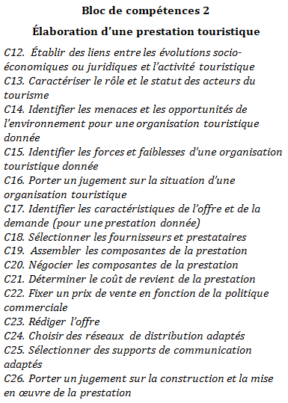
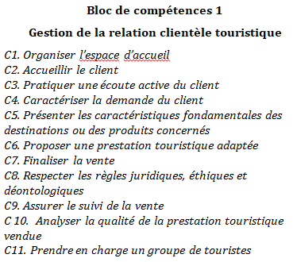
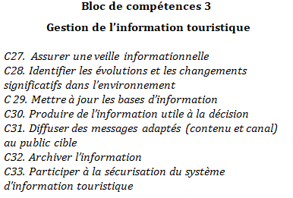
Les compétences professionnelles

Slide 5
Les compétences professionnelles
Transfert de connaissances vs mobilisation de ressources
Un savoir parfaitement intégré devient opératoire, il inclut en quelque sorte sa propre aptitude à être transféré ou mobilisé.
Une action complexe mobilise de nombreuses ressources issues de moments et contextes différents.

Slide 6
Les compétences professionnelles
Compétent ou incompétent

Slide 7
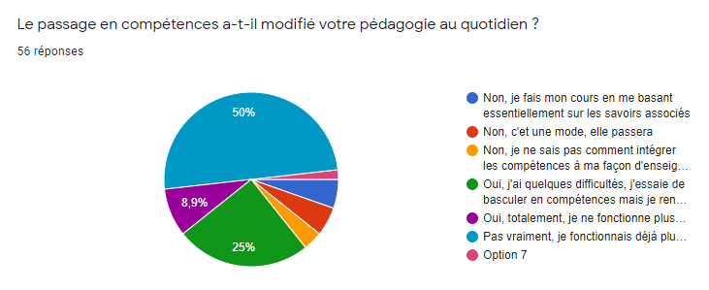
Les compétences professionnelles
Nouveauté ou fausse innovation en BTS Tourisme…

Slide 8
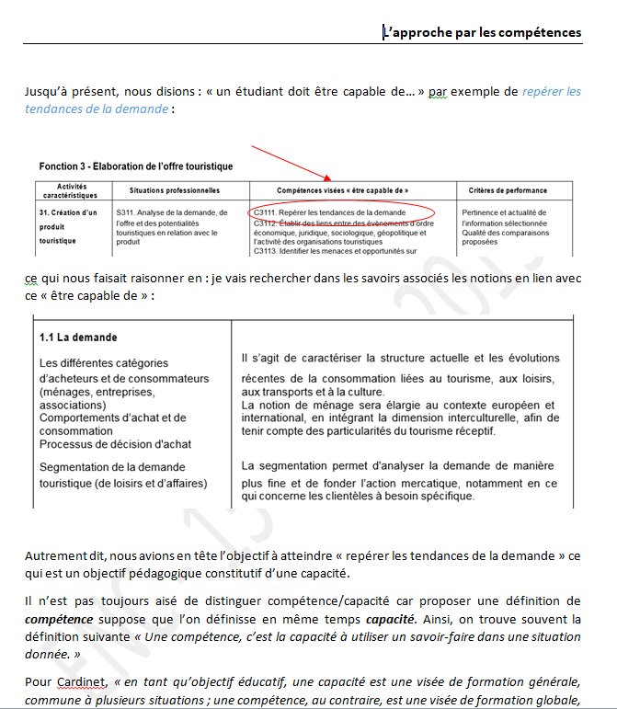
Compétence

Slide 9
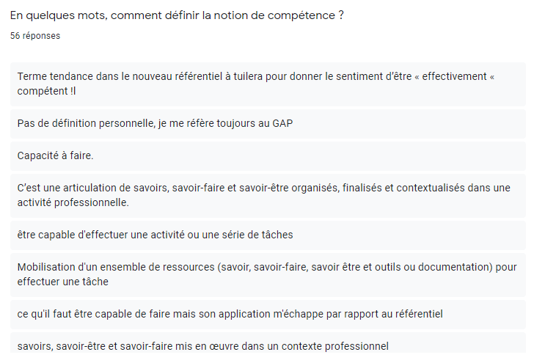
compétence
Deux types de définitions :
Définitions de type trilogies :
Savoirs – savoirs faire – savoir être
Connaissances – capacités – attitudes
Définitions qui parlent de combinaisons de ressources

Slide 10
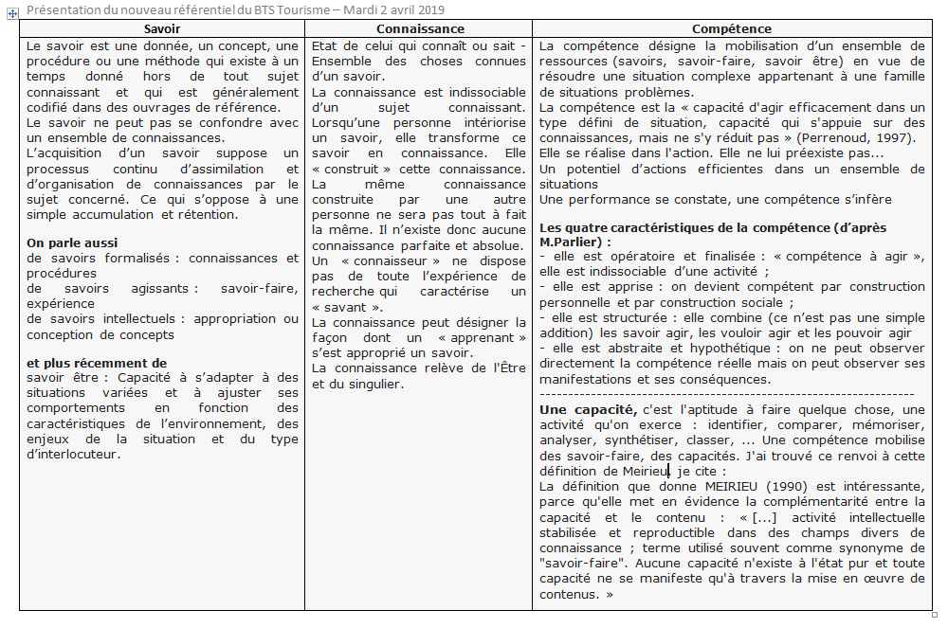
compétence

Slide 11
compétence
Elle est située,
Elle est finalisée,
Elle se construit dans l’action et est le résultat d’une démarche,
Elle est transférable,
Elle mobilise des ressources pour agir,
Elle est un savoir agir reconnu.

Slide 12
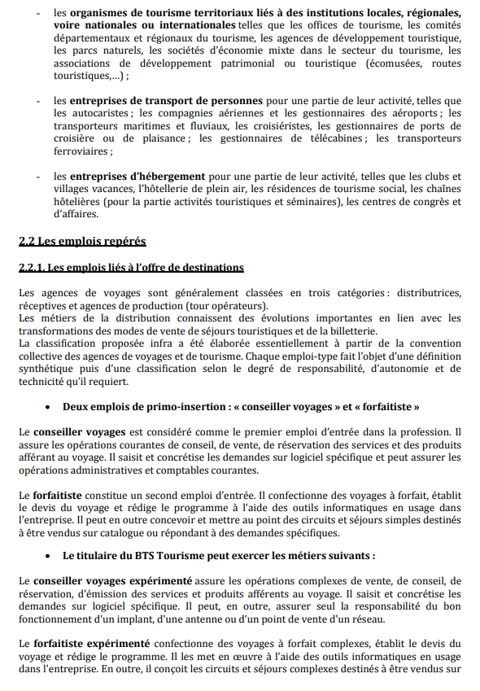
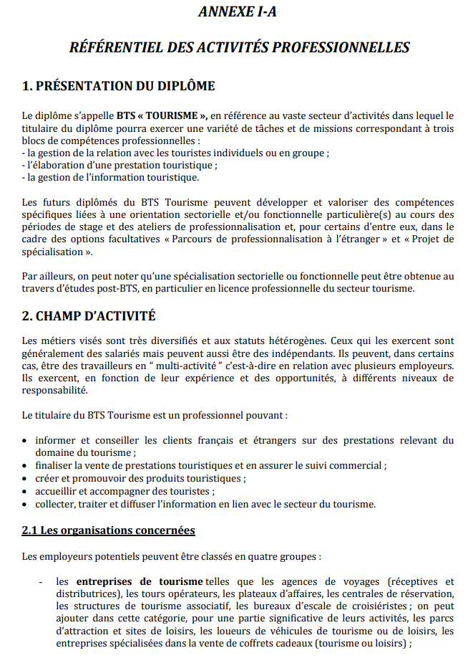
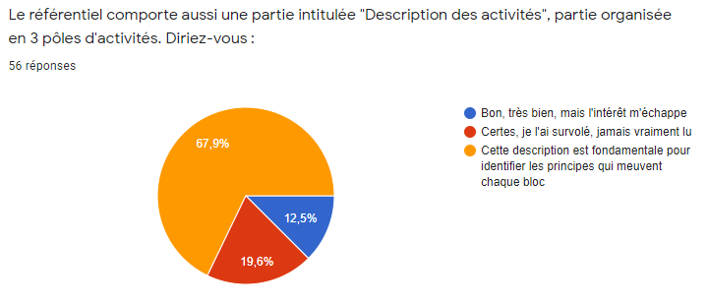
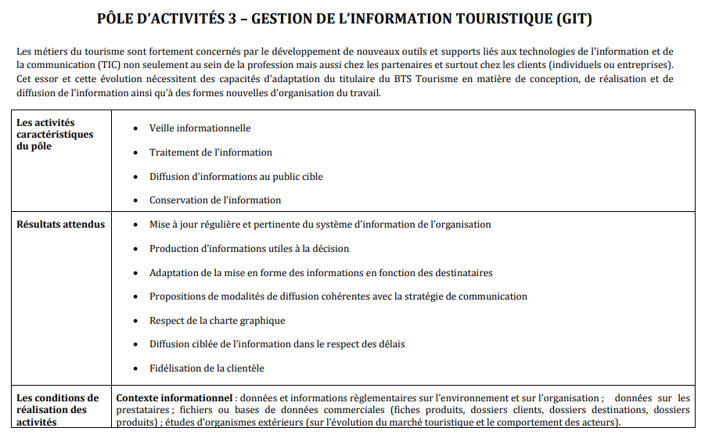
compétence
Toutes les définitions font l’impasse sur les processus de mobilisation et de construction des compétences.
Les blocs de compétences décrits dans la partie centrale du référentiel de certification sont un regroupement cohérent de plusieurs compétences en lien avec chacune des activités emblématiques repérées dans la partie « référentiel d’activités »

Slide 13
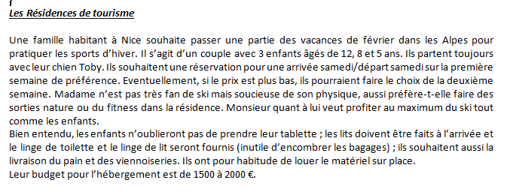
C’est à vous…

Slide 14
Une stratégie possible…
Examiner une compétence
Lister les situations professionnelles
Choisir une situation professionnelle
Relever les connaissances
Examiner les indicateurs d’évaluation de la compétence
Pointer et limiter les savoirs associés
Évaluer la « performance » = acquisition de la compétence

Slide 15
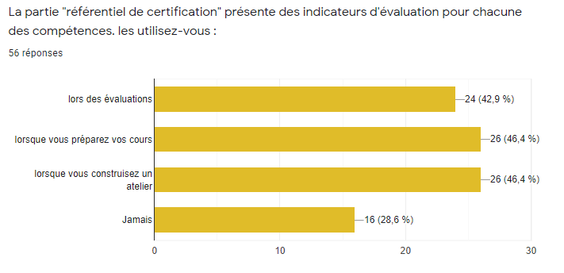
Encore quelques progrès à faire

Slide 16
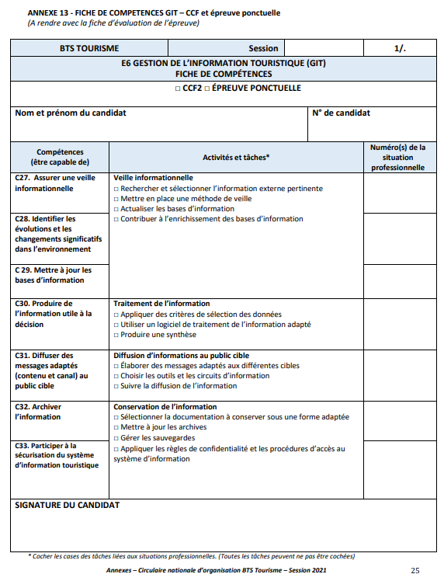
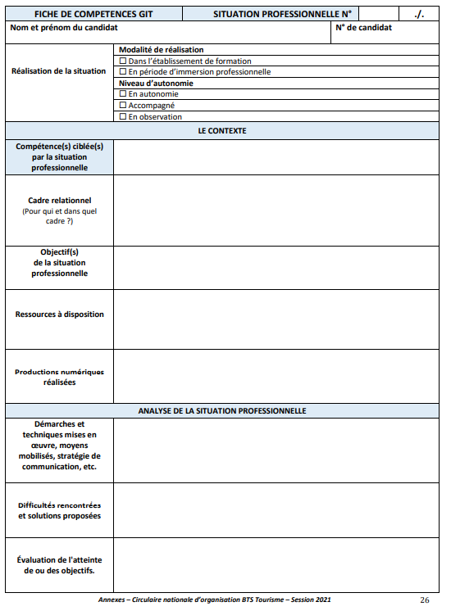
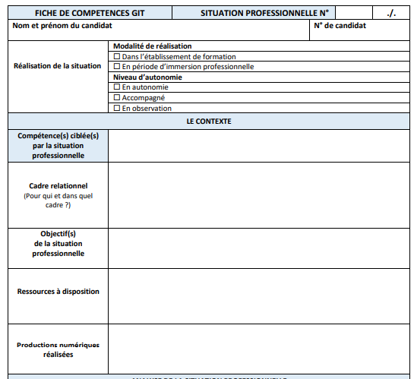
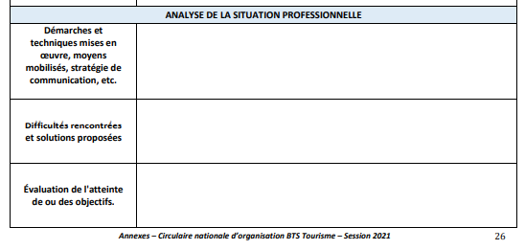
Évaluation des compétences GIT

Slide 17
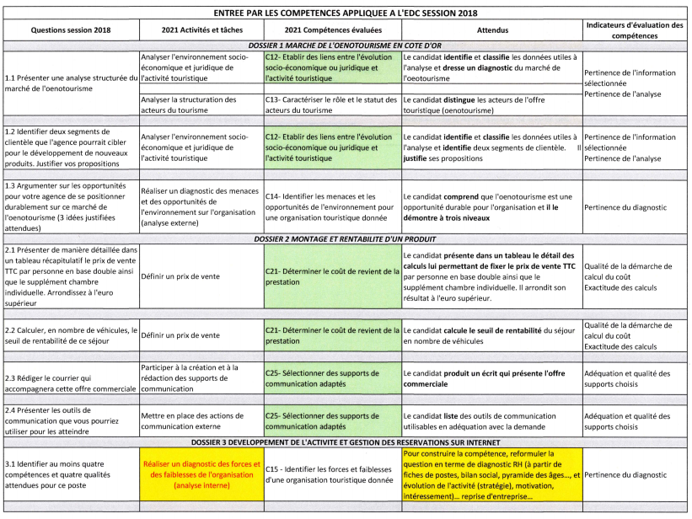
Évaluation des compétences EPT

Slide 18
Merci

